Slide 1
نظام مدیریت کیفیت جامع
در آموزش
حمید حمزه‌زاده
کاندیدای دکترای تخصصی (Ph.D.) آموزش پزشکی
عضو کارگروه دانشگاه علوم پزشکی شهید بهشتی
شنبه 31 تیر ماه 1402
ساعت 10 الی 12

Slide 2
کارگروه کلان منطقه 10 (نظام مدیریت جامع کیفیت آموزش پزشکی) 31 تیرماه 1402
نظام مدیریت کیفیت جامع در آموزش
نیاز به برنامه ریزی، هماهنگی، مراقبت و مداومت دارد

Slide 3
کارگروه کلان منطقه 10 (نظام مدیریت جامع کیفیت آموزش پزشکی) 31 تیرماه 1402
نظام مدیریت کیفیت جامع در آموزش
گفتار اول
کیفیت
(Quality)

Slide 4
کارگروه کلان منطقه 10 (نظام مدیریت جامع کیفیت آموزش پزشکی) 31 تیرماه 1402
نظام مدیریت کیفیت جامع در آموزش
مجموعه مشخصه‌ها یا عملکردهایی که روشن می‌سازد تولید یا خدمت، کاربرد معین خود را دارد یا خیر

Slide 5
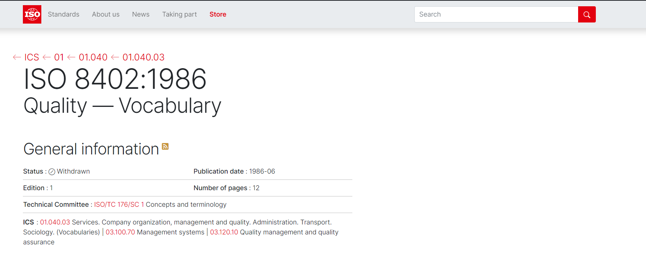
کارگروه کلان منطقه 10 (نظام مدیریت جامع کیفیت آموزش پزشکی) 31 تیرماه 1402
نظام مدیریت کیفیت جامع در آموزش
مجموع مختصات و مشخصه‌های یك تولید یا خدمت که قادر به برآورده کردن نیازهای از پیش‌تعیین‌شده است

Slide 6
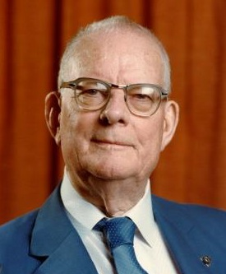
کارگروه کلان منطقه 10 (نظام مدیریت جامع کیفیت آموزش پزشکی) 31 تیرماه 1402
نظام مدیریت کیفیت جامع در آموزش
میزان یکنواختی و یکسانی کالا یا خدمت مربوط
كیفیت یعنی مشتری برگردد؛ اما محصول برنگردد
William Edwards Deming
(1900-1993)

Slide 7
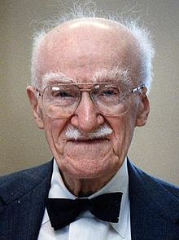
کارگروه کلان منطقه 10 (نظام مدیریت جامع کیفیت آموزش پزشکی) 31 تیرماه 1402
نظام مدیریت کیفیت جامع در آموزش
مطابقت کالا یا خدمت
با کاربرد آن
Joseph Moses Juran
(1926-2001)

Slide 8
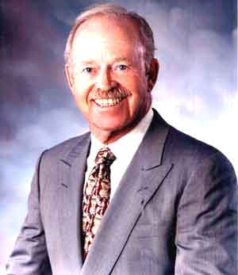
کارگروه کلان منطقه 10 (نظام مدیریت جامع کیفیت آموزش پزشکی) 31 تیرماه 1402
نظام مدیریت کیفیت جامع در آموزش
کار بی نقص و خرابی صفر
كیفیت یعنی مطابقت با مشخصات و نیازمندی‌ها
Philip Bayard Crosby
(1926-2001)

Slide 9
کارگروه کلان منطقه 10 (نظام مدیریت جامع کیفیت آموزش پزشکی) 31 تیرماه 1402
نظام مدیریت کیفیت جامع در آموزش
توانایی یک محصول در برآورده ساختن هدف مورد نظر که به‌حداقل هزینه ممکن تولید شده باشد
Armand Vallin Feigenbaum
(1920-2014)

Slide 10
کارگروه کلان منطقه 10 (نظام مدیریت جامع کیفیت آموزش پزشکی) 31 تیرماه 1402
نظام مدیریت کیفیت جامع در آموزش
آنچه کیفیت کالا یا خدمت را تعیین می‌کند،
میزان انطباق آن با نیازها، استانداردها و انتظارات مشتری است
محصول‌محور / فرآیندمحور / مشتری‌محور / ارزش‌محور

Slide 11
کارگروه کلان منطقه 10 (نظام مدیریت جامع کیفیت آموزش پزشکی) 31 تیرماه 1402
نظام مدیریت کیفیت جامع در آموزش
ابعاد کیفیت

Slide 12
کارگروه کلان منطقه 10 (نظام مدیریت جامع کیفیت آموزش پزشکی) 31 تیرماه 1402
نظام مدیریت کیفیت جامع در آموزش
دوام
قیمت
قابلیت اطمینان
ایمنی
همسازی
ابعاد کیفیت
شکل ظاهری
شهرت
خدمات پس از فروش
کارکرد
تحویل به موقع
تأثیر اجتماعی

Slide 13
کارگروه کلان منطقه 10 (نظام مدیریت جامع کیفیت آموزش پزشکی) 31 تیرماه 1402
نظام مدیریت کیفیت جامع در آموزش
مفاهیم کیفیت
کنترل کیفیت (Quality Control) (QC)
دوایر کنترل کیفیت (Quality Control Cycles) (QCC)
کنترل کیفیت آماری (Statistical Process Control) (SQC)
تضمین کیفیت (Quality Assurance) (QA)
سیستم‌های مدیریت کیفیت (Quality Management Systems) (QMS)
مدیریت کیفیت جامع (Total Quality Management) (TQM)
تعالی (Excellence)

Slide 14
کارگروه کلان منطقه 10 (نظام مدیریت جامع کیفیت آموزش پزشکی) 31 تیرماه 1402
نظام مدیریت کیفیت جامع در آموزش
Excellence (تعالی)
Total Quality Management (TQM) (مدیریت کیفیت جامع)
Integration QMS (بکپارچگی سیستم های کیفیت)
Quality Management (QM) (مدیریت کیفیت)
QUALITY
Quality System (QS) (سیستم های کیفیت)
Quality Assurance (QA) (تضمین کیفیت)
Quality Control (QC) (کنترل کیفیت)
Testing (آزمون نمونه برداری)
Inspection (بازرسی)

Slide 15
کارگروه کلان منطقه 10 (نظام مدیریت جامع کیفیت آموزش پزشکی) 31 تیرماه 1402
نظام مدیریت کیفیت جامع در آموزش
گفتار دوم
کیفیت در آموزش
(Quality in Education)

Slide 16
کارگروه کلان منطقه 10 (نظام مدیریت جامع کیفیت آموزش پزشکی) 31 تیرماه 1402
نظام مدیریت کیفیت جامع در آموزش
نظام آموزشی
دروندادها
فرآیندها
بروندادها
پیامدها
خط مشی ها
استانداردها
حمایت مدیریت
تشکیلات و ساختار
فراگیر
مدرس (هیأت علمی)
برنامه درسی
منابع تکنولوژیک
منابع مالی
تسهیلات فیزیکی
هدف گذاری
نیازسنجی
برنامه ریزی
اجرا
ارزیابی
معدل فراگیر
رضایت فراگیر
میزان یادگیری فراگیر
سود کمی عملکرد فراگیر
سود کیفی عملکرد فراگیر
پژوهش
خدمات تخصصی
اشتغال
رضایت شغلی
ادامه تحصیل
تقویت ارزش های اجتماعی
تقویت ارزش های اقتصادی
تقویت ارزش های فرهنگی

Slide 17
کارگروه کلان منطقه 10 (نظام مدیریت جامع کیفیت آموزش پزشکی) 31 تیرماه 1402
نظام مدیریت کیفیت جامع در آموزش
کیفیت بر اساس درونداد
دروندادها
میزان تطابق دروندادها با استانداردهای از قبل تعیین شده
ارزیابی فراگیر
تعیین چرایی و ضرورت آموزش و پیش نیازها
ارزیابی مدرس
ارزیابی عملکرد استاد از طریق داده ها و قضاوت
ارزیابی برنامه درسی
تطابق اهداف برنامه درسی با برآورده شدن نیازهای فراگیر
مطلوبیت محتوای برنامه درسی در تحقق اهداف آموزشی
تسهیل تحقق اهداف اموزشی با راهبردهای یاددهی ـ یادگیری و ...
خط مشی ها
استانداردها
حمایت مدیریت
تشکیلات و ساختار
فراگیر
مدرس (هیأت علمی)
برنامه درسی
منابع تکنولوژیک
منابع مالی
تسهیلات فیزیکی

Slide 18
کارگروه کلان منطقه 10 (نظام مدیریت جامع کیفیت آموزش پزشکی) 31 تیرماه 1402
نظام مدیریت کیفیت جامع در آموزش
کیفیت بر اساس فرآیند
فرآیندها
میزان رضایت بخشی فرآیندها
ارزیابی فرایند یاددهی ـ یادگیری
ارزیابی فرایند نیازسنجی
ارزیابی فرایند برنامه ریزی، اجرا و پشتیبانی
ارزیابی فرایند ارزشیابی
هدف گذاری
نیازسنجی
برنامه ریزی
اجرا و پشتیبانی
ارزشیابی

Slide 19
کارگروه کلان منطقه 10 (نظام مدیریت جامع کیفیت آموزش پزشکی) 31 تیرماه 1402
نظام مدیریت کیفیت جامع در آموزش
کیفیت بر اساس برونداد
بروندادها
پیامدها
میزان رضایت بخشی نتایج آموزشی با اهداف یا استانداردهای از قبل تدوین شده
معدل فراگیر
رضایت فراگیر
میزان یادگیری فراگیر
سود کمی عملکرد فراگیر
سود کیفی عملکرد فراگیر
پژوهش
خدمات تخصصی
اشتغال
رضایت شغلی
ادامه تحصیل
تقویت ارزش های اجتماعی
تقویت ارزش های اقتصادی
تقویت ارزش های فرهنگی

Slide 20
کارگروه کلان منطقه 10 (نظام مدیریت جامع کیفیت آموزش پزشکی) 31 تیرماه 1402
نظام مدیریت کیفیت جامع در آموزش
گفتار سوم
مدیریت کیفیت جامع
(Total Quality Management) (TQM)

Slide 21
کارگروه کلان منطقه 10 (نظام مدیریت جامع کیفیت آموزش پزشکی) 31 تیرماه 1402
نظام مدیریت کیفیت جامع در آموزش
نگرشی که بر مبنای آن مدیریت سازمان با مشارکت تمامی کارکنان، مشتریان و تأمین‌کنندگان به بهبود مستمر کیفیت که منجر به جلب رضایت مشتری می‌شود، می‌پردازد

Slide 22
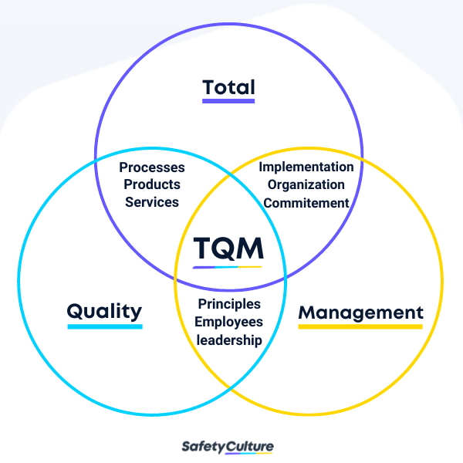
کارگروه کلان منطقه 10 (نظام مدیریت جامع کیفیت آموزش پزشکی) 31 تیرماه 1402
نظام مدیریت کیفیت جامع در آموزش
مدیریت
مدیران ارشد به طور کامل پایبند به اجرا هستند
کیفیت
برآورد نمودن خواسته های مشتریان
جامع
هر کس که با سازمان در ارتباط است، در فرآیند بهبود مستمر درگیر می شود

Slide 23
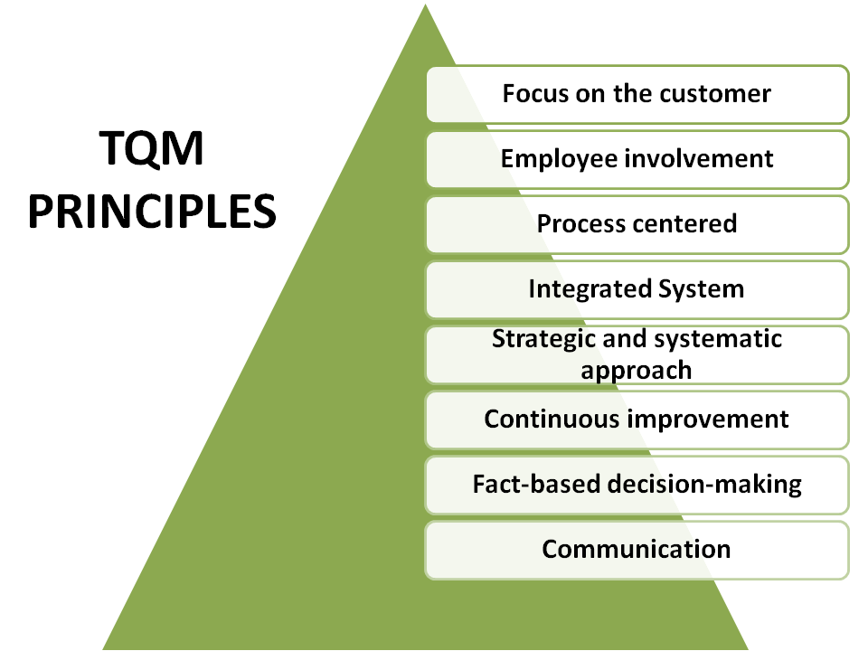
کارگروه کلان منطقه 10 (نظام مدیریت جامع کیفیت آموزش پزشکی) 31 تیرماه 1402
نظام مدیریت کیفیت جامع در آموزش
اصول مدیریت کیفیت فراگیر (جامع)
1. تمرکز روز مشتری
2. مشارکت کارکنان
3. فرآیندمحور (تمرکز بر عملیات و نتایج)
4. سیستم یکپارچه
5. درگیری و مشارکت مستمر
6. تصمیم گیری مبتنی بر اطلاعات واقعی
7. ارتباطات
8. بازخورد
9. پیشگیری به جای بازرسی

Slide 24
کارگروه کلان منطقه 10 (نظام مدیریت جامع کیفیت آموزش پزشکی) 31 تیرماه 1402
نظام مدیریت کیفیت جامع در آموزش
گفتار چهارم
معرفی استانداردهای
مدیریت کیفیت آموزش

Slide 25
کارگروه کلان منطقه 10 (نظام مدیریت جامع کیفیت آموزش پزشکی) 31 تیرماه 1402
نظام مدیریت کیفیت جامع در آموزش
این استاندارد در کلیه سازمان‌های ارائه‌دهنده خدمات آموزشی و کلیه سطوح شامل شرکت‌ها و مؤسسات آموزشی، مراکز آموزش عالی، دانشگاه‌ها و سایر مراکز ارائه‌دهنده خدمات آموزشی کاربرد دارد.

Slide 26
کارگروه کلان منطقه 10 (نظام مدیریت جامع کیفیت آموزش پزشکی) 31 تیرماه 1402
نظام مدیریت کیفیت جامع در آموزش
تمامی سازمان‌ها و شرکت‌هایی که اقدام به ارائه خدمات و تولیدات به مشتریان می‌نمایند، می‌توانند با بهره‌گیری از این استاندارد ضمن نیازسنجی اقدام به آموزش پرسنل خود نموده و سپس با استفاده از راهنمایی‌های کامل و جامع این استاندارد، اقدام به اندازه‌گیری میزان اثربخشی فرایندهای آموزشی سازمان نمایند.

Slide 27
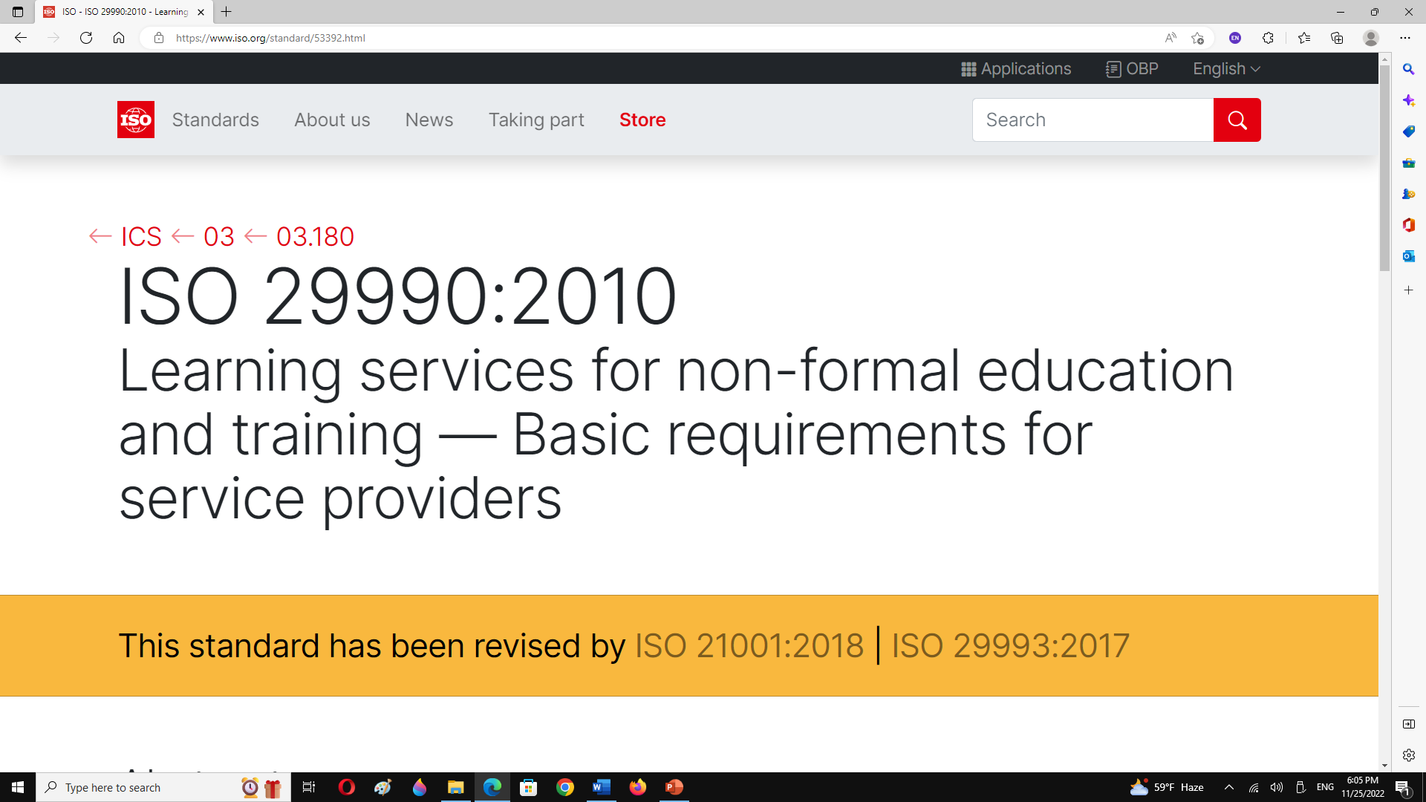
کارگروه کلان منطقه 10 (نظام مدیریت جامع کیفیت آموزش پزشکی) 31 تیرماه 1402
نظام مدیریت کیفیت جامع در آموزش
این استاندارد مربوط به مؤسسات آموزشی غیررسمی مانند موسسات زبان خارجی، آموزشگاه‌های IT، سایر موسسات آموزشی و آموزشگاه‌های مهارتی، کالج‌های خصوصی، هنرهای رزمی و ... است.

Slide 28
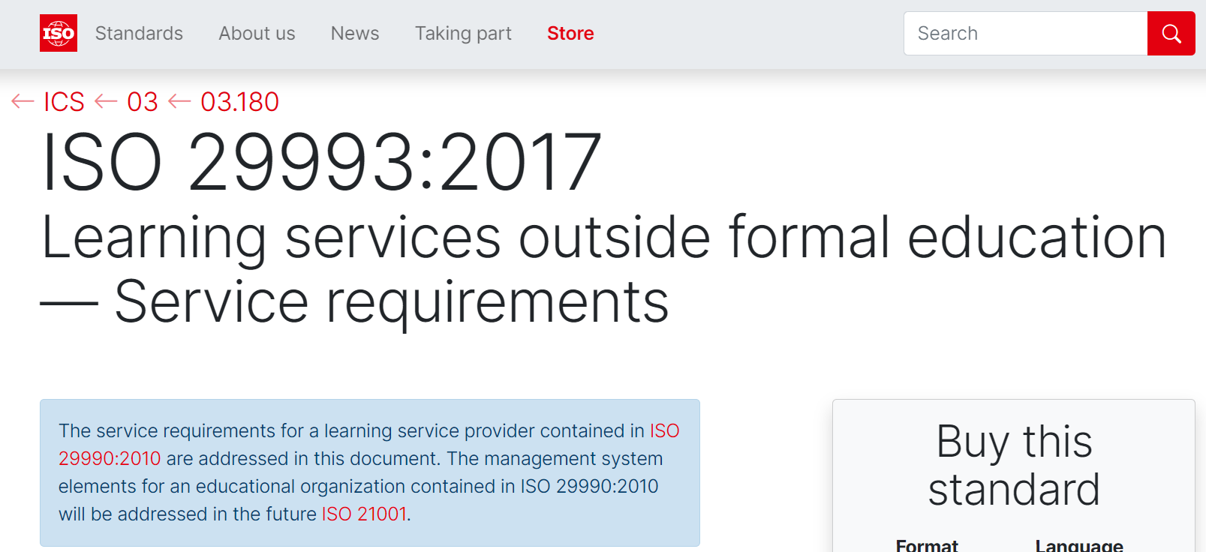
کارگروه کلان منطقه 10 (نظام مدیریت جامع کیفیت آموزش پزشکی) 31 تیرماه 1402
نظام مدیریت کیفیت جامع در آموزش
هدف این استاندارد مدارس، کالج‌ها و دانشگاه‌هایی که خدمات یادگیری را به‌عنوان بخشی از یک سیستم آموزشی رسمی ارائه می‌کنند، نیست و فقط می‌تواند به‌عنوان ابزاری برای تأمل و خودارزیابی برای آنها مفید باشد. این سند چارچوب کلی مرجع برای خدمات آموزشی با کیفیت خارج از آموزش رسمی ارائه می‌کند.

Slide 29
کارگروه کلان منطقه 10 (نظام مدیریت جامع کیفیت آموزش پزشکی) 31 تیرماه 1402
نظام مدیریت کیفیت جامع در آموزش
امروزه سازمان‌های آموزشی در راستای بهبود مستمر در ارائه خدمات، نیاز مبرم به شناسایی سطح پاسخگویی خود به الزامات فراگیران و سایر مشتریان دارند. این استاندارد بر تعامل بین سازمان آموزشی، فراگیران و سایر مشتریان متمرکز است. در این راستا، ارتباط سنتی مشتری ـ تأمین‌کننده در سازمان‌های آموزشی به همکاری مشارکتی میان این سازمان‌ها و فراگیران تبدیل شده است. صنعت آموزش با بسیاری از صنایع متفاوت است چرا که فرآیند آموزشی موفق، ممکن است احتمال موفقیت فراگیران را افزایش دهد اما چنین نتیجه‌ای را تضمین نمی‌کند. این استاندارد راهنمایی برای ارائه خدمات با کیفیت بالا در فضای پرچالش جدید مختص سازمان‌های آموزشی می‌باشد.

Slide 30
نظام مدیریت کیفیت جامع
در آموزش
حمید حمزه‌زاده
کاندیدای دکترای تخصصی (Ph.D.) آموزش پزشکی
عضو کارگروه دانشگاه علوم پزشکی شهید بهشتی
شنبه 31 تیر ماه 1402
ساعت 10 الی 12

